Slide 1
Proyecto Capstone
Nombre: Benjamín Mancilla Vignes

Slide 2
De qué trata?
Descripción y Relación

Slide 3

Descripción breve
El proyecto o la app es en sí escalable, pero la idea en simples palabras es una herramienta de procesamiento de guías que utilice la cámara de un celular o procesamiento de imágenes para escanear la información y generar automáticamente reportes en formato Excel. Permitiendo facilitar y agilizar el ingreso y procesamiento de información contenida en guías de despacho y facturas

Slide 4
Objetivo general
Desarrollar una aplicación que permita facilitar y agilizar el ingreso y procesamiento de información contenida en guías de despacho y facturas, mediante la automatización de la captura, organización y generación de reportes.

Slide 5
Objetivos específicos
Analizar el proceso actual de ingreso y procesamiento de guías de despacho y facturas, identificando las principales dificultades y oportunidades de automatización.
Diseñar una aplicación que permita capturar y procesar la información contenida en guías de despacho y facturas de manera rápida y sencilla.
Implementar funcionalidades de procesamiento de imágenes y reconocimiento de texto para extraer automáticamente la información relevante de los documentos.
Desarrollar un sistema de almacenamiento y organización de los datos obtenidos, permitiendo su posterior consulta y gestión.
Generar reportes en formato Excel a partir de la información procesada por la aplicación.
Realizar pruebas del sistema para evaluar su funcionamiento, facilidad de uso y reducción del tiempo requerido para el ingreso manual de información..

Slide 6

Relación con las competencias del perfil de egreso
Se hará uso de varias de las herramientas que aprendí en esta carrera, principalmente:
Desarrollo de aplicaciones móviles y de escritorio
Creación y manejo de base de datos
Machine learning

Slide 7

Relación con mis intereses profesionales
Mis intereses profesionales se centran principalmente en:
la automatización
La simplificación
…de procesos contables y administrativos de empresas.

Slide 8
Qué metodología?
Y por qué?

Slide 9

Por qué usaré metodología Ágil?
Este proyecto requiere un proceso de desarrollo flexible e iterativo. Esta metodología me permitirá avanzar progresivamente desde un prototipo inicial hasta una versión funcional de la aplicación, realizando pruebas y ajustes durante cada etapa.

Slide 10
Plan de trabajo
Herramientas, Responsables y Cronograma

Slide 11
Herramienta | Uso en el proyecto
Python | Desarrollo de la lógica principal, procesamiento de datos y automatización.
Visual Studio Code | Entorno gratuito para escribir, ejecutar y depurar el código del proyecto.
OpenCV | Procesamiento y mejora de las imágenes de guías y facturas antes del reconocimiento de texto.
Tesseract OCR | Reconocimiento y extracción automática de texto desde las imágenes de los documentos.
Pandas | Organización y procesamiento de los datos obtenidos desde las guías y facturas.
SQLite | Almacenamiento local y gratuito de la información extraída de los documentos.
OpenPyXL | Generación y modificación de archivos Excel a partir de los datos procesados.
Flutter | Desarrollo gratuito de la aplicación móvil y su interfaz gráfica.
Android Studio | Desarrollo, ejecución y pruebas de la aplicación en un dispositivo Android.
Git y GitHub | Control de versiones y respaldo del código fuente del proyecto.
Roboflow | Creación, organización, etiquetado y preparación del dataset de imágenes de guías y facturas para entrenar y evaluar modelos de reconocimiento.

Slide 12
Actividad | Benjamín Mancilla | Docente
Análisis y levantamiento de requerimientos | R/A | C
Análisis de guías y facturas | R/A | C
Diseño de la solución | R/A | C
Desarrollo del procesamiento de imágenes | R/A | I
Implementación del reconocimiento OCR | R/A | C
Desarrollo de la base de datos | R/A | I
Desarrollo de exportación a Excel | R/A | I
Desarrollo de la aplicación móvil | R/A | C
Integración de los componentes | R/A | I
Pruebas y validación | R/A | C
Corrección de errores y mejoras | R/A | I
Documentación del proyecto | R/A | C
Entrega de la versión final | R/A | I

Slide 13
Fase | Actividad | Descripción | Recursos | Duración
Fase 1 | Levantamiento de requerimientos | Analizar el proceso actual e identificar la información relevante de guías de despacho y facturas. | PC, documentos de ejemplo | Semanas 1–2
Fase 1 | Recolección de documentos | Reunir ejemplos de guías y facturas que permitan representar diferentes formatos y condiciones de captura. | Guías/facturas de ejemplo | Semanas 2–3
Fase 1 | Creación del dataset | Organizar y etiquetar imágenes de guías y facturas, identificando campos relevantes para el reconocimiento automático. | Roboflow, imágenes de documentos | Semanas 3–4
Fase 1 | Preparación del dataset | Revisar etiquetas, dividir los datos para entrenamiento y evaluación y preparar las imágenes para su utilización en el sistema. | Roboflow, Python | Semanas 4–5
Fase 1 | Desarrollo Prototipo 1 | Implementar procesamiento de imágenes y reconocimiento de texto mediante OCR. | Python, OpenCV, Tesseract | Semanas 5–7
Fase 1 | Desarrollo Prototipo 2 | Integrar extracción de información, almacenamiento en SQLite y generación de Excel. | Python, SQLite, Pandas, OpenPyXL | Semanas 7–9

Slide 14
Fase | Actividad | Descripción | Recursos | Duración
Fase 2 | Diseño de interfaz | Diseñar la interfaz y flujo de navegación de la aplicación. | Flutter, Android Studio | Semanas 9–10
Fase 2 | Desarrollo App Beta | Integrar la interfaz móvil con las funcionalidades de procesamiento desarrolladas. | Flutter, Python, Android Studio | Semanas 10–13
Fase 2 | Integración de cámara | Incorporar captura de imágenes mediante la cámara del dispositivo. | Flutter, Android | Semanas 12–14

Slide 15
Fase | Actividad | Descripción | Recursos | Duración
Fase 3 | Pruebas de reconocimiento | Evaluar la extracción de información utilizando documentos de prueba y analizar errores de reconocimiento. | Dataset, documentos de prueba, Android | Semanas 14–15
Fase 3 | Correcciones y optimización | Mejorar procesamiento, reconocimiento, interfaz y rendimiento según los resultados obtenidos. | Python, Flutter, Roboflow | Semanas 15–17
Fase 3 | Documentación y entrega | Documentar el sistema, dataset, resultados de pruebas y versión final. | PC, documentación | Semanas 17–18

Slide 16
Requisitos
Funcionales y No Funcionales (Preliminares)

Slide 17
ID | Requisito | Descripción
RF-01 | Captura de documentos | La aplicación deberá permitir capturar imágenes de guías de despacho y facturas mediante la cámara del dispositivo móvil.
RF-02 | Carga de imágenes | La aplicación deberá permitir seleccionar y procesar imágenes de documentos almacenadas en el dispositivo.
RF-03 | Procesamiento de imágenes | El sistema deberá procesar y mejorar las imágenes antes de realizar el reconocimiento de texto.
RF-04 | Reconocimiento de texto | El sistema deberá identificar y extraer automáticamente el texto contenido en las imágenes mediante OCR.
RF-05 | Identificación de información | La aplicación deberá identificar los campos relevantes presentes en las guías de despacho y facturas.
RF-06 | Revisión de información | El usuario deberá poder revisar la información extraída y realizar correcciones cuando sea necesario.
RF-07 | Almacenamiento | El sistema deberá almacenar la información procesada en una base de datos local.
RF-08 | Consulta de información | La aplicación deberá permitir consultar los datos previamente procesados y almacenados.
RF-09 | Generación de reportes | El sistema deberá generar archivos Excel utilizando la información procesada.
RF-10 | Gestión de documentos procesados | La aplicación deberá permitir mantener organizados los documentos y registros procesados para facilitar su posterior consulta.

Slide 18
ID | Requisito | Descripción
RNF-01 | Usabilidad | La aplicación deberá contar con una interfaz sencilla e intuitiva que facilite su utilización por parte de trabajadores del rubro del transporte.
RNF-02 | Rendimiento | El procesamiento de los documentos deberá realizarse en un tiempo razonable, buscando reducir significativamente el tiempo asociado al ingreso manual de información.
RNF-03 | Precisión | El sistema deberá buscar un nivel adecuado de precisión en la extracción de información, considerando las características y calidad de las imágenes utilizadas.
RNF-04 | Compatibilidad | La aplicación deberá estar orientada inicialmente a dispositivos móviles con sistema operativo Android.
RNF-05 | Funcionamiento local | La aplicación deberá utilizar almacenamiento local mediante SQLite para los datos procesados.
RNF-06 | Mantenibilidad | El código deberá organizarse de manera modular, facilitando la corrección de errores y la incorporación de nuevas funcionalidades.
RNF-07 | Escalabilidad | La estructura de la aplicación deberá permitir incorporar nuevas funcionalidades o tipos de documentos en futuras versiones.
RNF-08 | Seguridad | La información procesada deberá almacenarse de manera local, evitando exponer innecesariamente los datos de los documentos procesados.
RNF-09 | Disponibilidad de herramientas | El desarrollo deberá priorizar herramientas y tecnologías gratuitas o de libre disponibilidad para mantener la factibilidad del proyecto.
RNF-10 | Validación | La aplicación deberá ser sometida a pruebas de funcionamiento, usabilidad, rendimiento y precisión antes de su entrega final.

Slide 19
Esquema de las bases de datos
(Modelo Preliminar)

Slide 20
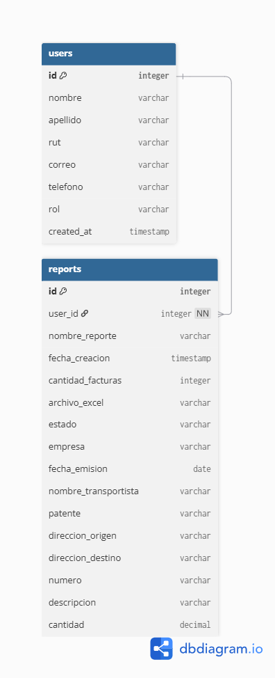

Slide 21
Mockups
(Preliminares)

Slide 22
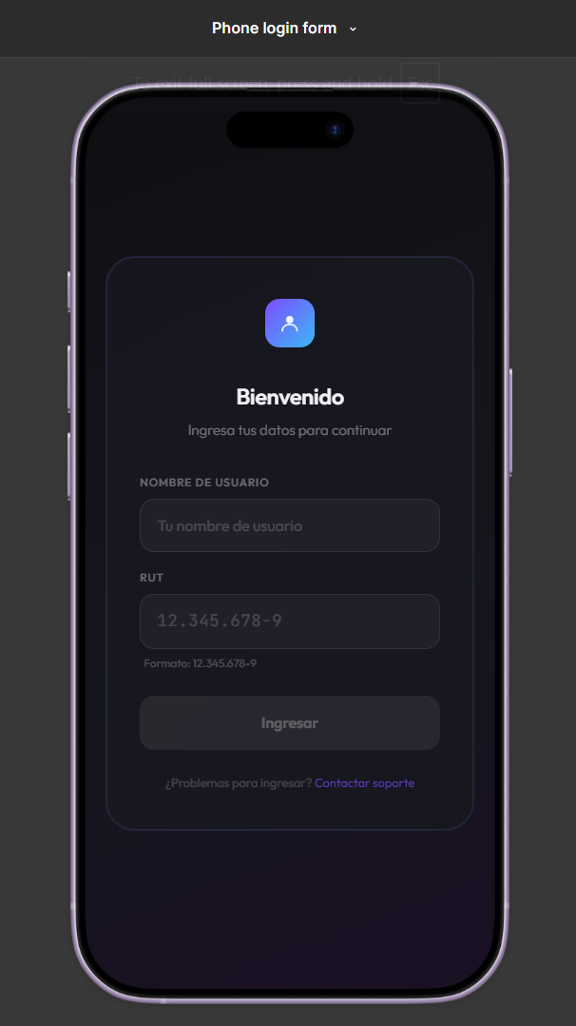
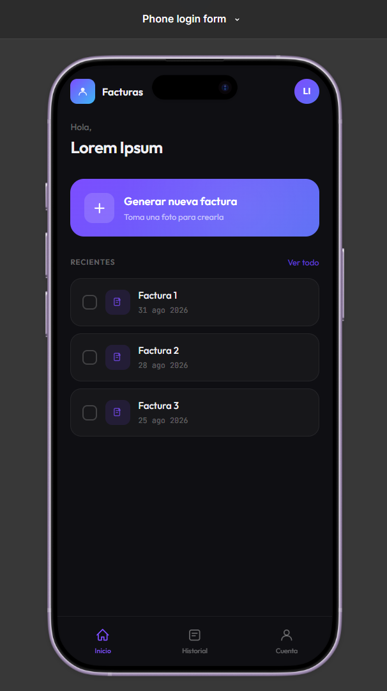
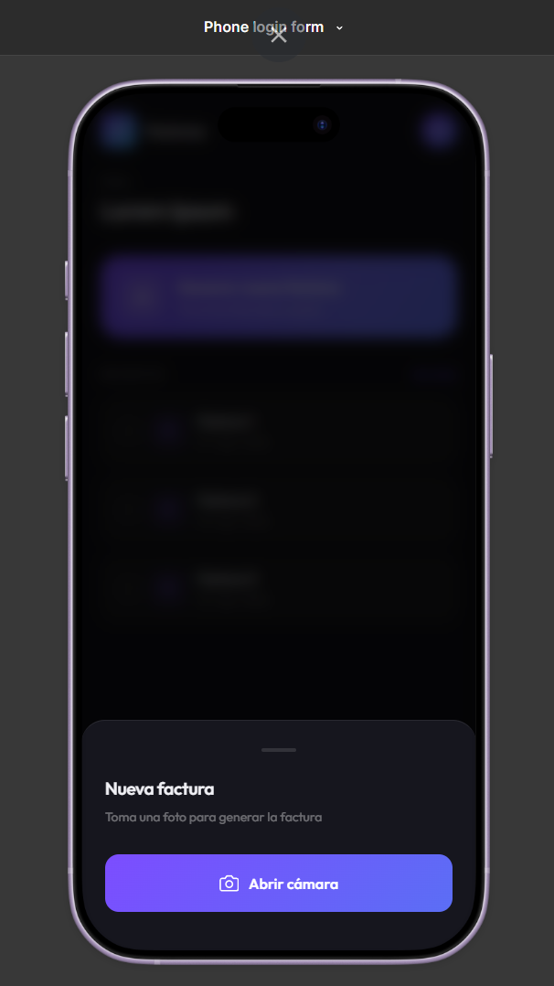
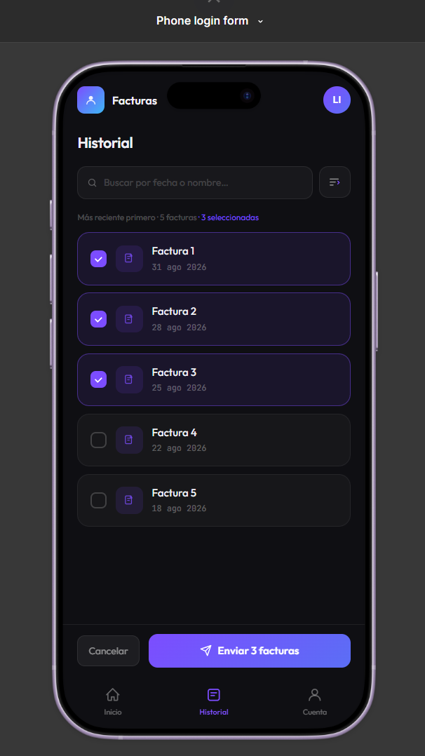

Slide 23
Determinación de evidencias
y su justificación

Slide 24
Tipo de evidencia (avance o final) | Nombre de la evidencia | Descripción | Justificación
Prototipo Básico,Documentación Inicial | Prototipo 1 | Solo un prototipo funcional con los aspectos más importantes de la idea que corre en código puro sin interfaz propia como tal. | Permite validar tempranamente la viabilidad técnica del algoritmo de lectura y extracción de texto de las guías/facturas en código, asegurando que el núcleo del procesamiento funciona antes de invertir tiempo en la interfaz gráfica.
Prototipo Avanzado | Prototipo 2 | Prototipo funcional con la gran mayoría de las funciones de la idea que corre en código puro sin interfaz propia como tal. | Permite verificar la correcta integración lógica de los módulos de almacenamiento en base de datos y la exportación de reportes a Excel, consolidando la arquitectura interna del sistema.
Versión Preliminar, Documentación final pre-revisión | App_beta | La aplicación con todas sus funciones y una interfaz, pero en fase de testeo. | Facilita la realización de pruebas de usabilidad, rendimiento y precisión con usuarios finales o datos reales, permitiendo identificar errores visuales o de flujo antes de la entrega definitiva.
APP Final | App_1.0 | La aplicación completa | Representa el producto final terminado, probado y documentado que cumple con la totalidad de los objetivos generales y específicos planteados para solucionar la problemática de procesamiento de documentos.

